Slide 1
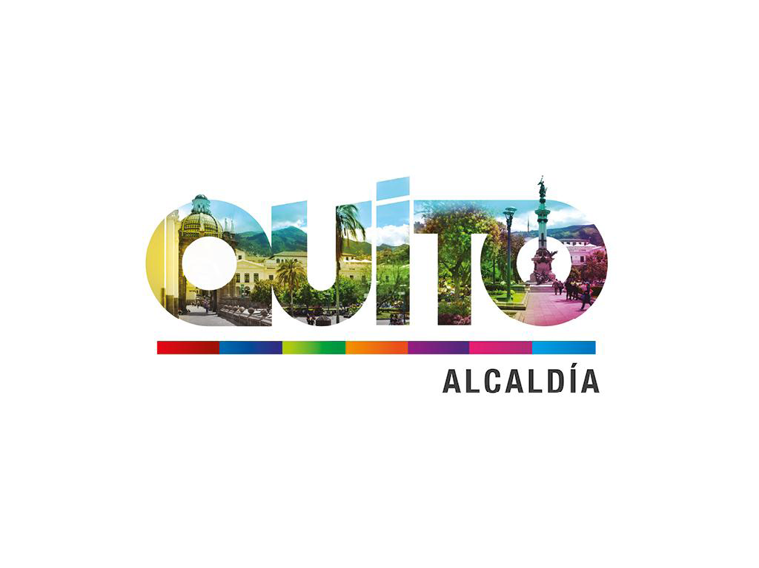

Slide 2
Informe Técnico respecto del
Área de Protección del Terminal El Beaterio
remitido a la Comisión de Uso de Suelo mediante el Oficio No. STHV-DMPPS-2017-2672
de fecha 25/05/2017.

Slide 3
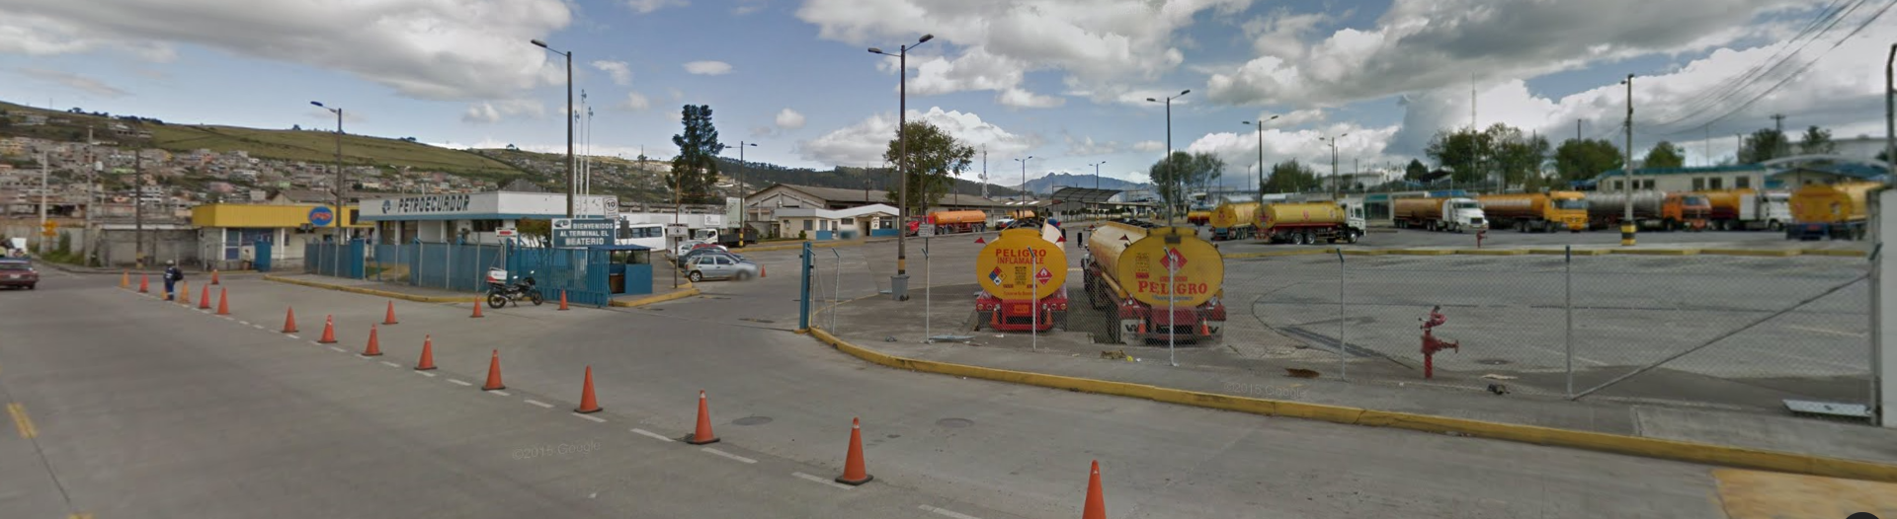
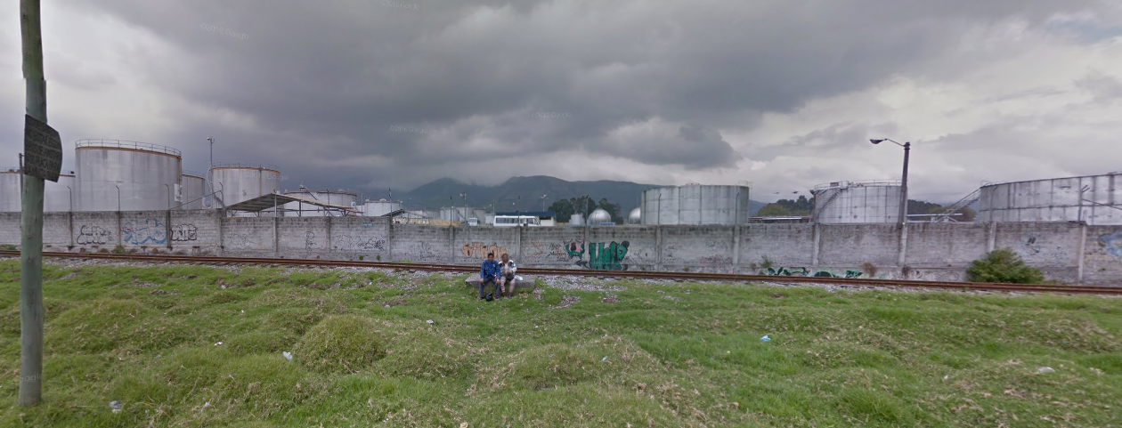
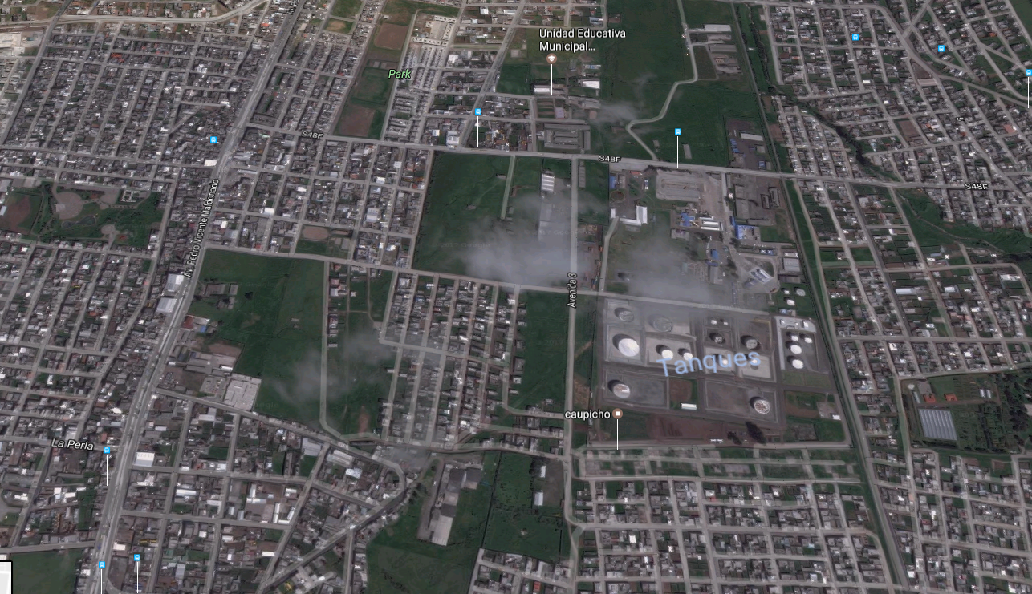
Ubicación del Terminal El Beaterio: Av. El Beaterio, vía a Guamaní

Slide 4
Ubicación del Terminal El Beaterio respecto a barrio / sectores

Slide 5
SOLICITUD
Oficio No. 627-SGO-CMQ-2016, de fecha 30/11/2016, mediante el cual el Abg. Sergio Garnica Ortiz, Concejal Metropolitano, solicita a la STHV un informe técnico sobre la factibilidad de incorporar las observaciones realizadas por la Concejala Luisa Maldonado en el Oficio No. 0744-LMM-CMQ-2016, de fecha 09/11/2016, dentro del tratamiento de la reforma a la Ordenanza Metropolitana No. 127.
En el Oficio No. 0744-LMM-CMQ-2016, la Concejala Luisa Maldonado solicita se reforme el Cuadro No. 15 anexo de la Ordenanza Metropolitana No. 127, específicamente en lo referente al Área de protección del Terminal El Beaterio. Este requerimiento lo fundamenta en los informes técnico – legales emitidos por EP PETROECUADOR mediante los Oficios: No. 21989-SIN-2016 de fecha 05/08/2016, No. 20944-POT-SPT-ITD-NOR-2016 de fecha 08/08/2016 y No. 26872-SIN-2016 de fecha 05/10/2016.

Slide 6
SOLICITUD
Oficio No. 0089-LMM-CMQ-2017 de fecha 23/02/2017 ingresado a la STHV mediante el cual la Concejala Luisa Maldonado remite los siguientes informes respecto al tema en mención:
Criterio legal de la Procuraduría Metropolitana, mediante Expediente No. 03061-2016, de fecha 16/02/2017.
Criterio técnico del Cuerpo de Bomberos del DMQ (Oficio No. 733-DP-CBDMQ-2016 de fecha 29/11/2016), mediante oficio No. 761-DP-CBDMQ-2016, de fecha 16/12/2016.
Informe técnico No. 28-AT-DMGR-2017 de la Dirección Metropolitana de Gestión de Riesgos, mediante Oficio No. SGSG-DMGR-AT-2017-158, de fecha 23/02/2017
Informes técnicos de EP PETROECUADOR, remitidos mediante Oficios: No. 21989-SIN-2016 de fecha 05/08/2016 y No. 20944-POT-SPT-ITD-NOR-2016 de fecha 08/08/2016.
Informe técnico de EP PETROECUADOR, remitido mediante Oficio No. 04470-SIN-2017 de fecha 16/02/2017, a la Secretaría de Territorio, Hábitat y Vivienda, a través del cual se realizan aclaraciones con respecto de la franja de seguridad del Terminal El Beaterio de EP PETROECUADOR.

Slide 7
I) ANTECEDENTES
Oficio N° 0249 DNH-TA-0303316, de fecha 01 de abril del 2003, mediante el cual el Ing. Nelson Suquilanda, Director Nacional de Hidrocarburos del Ministerio de Energía y Minas, informa al Municipio del Distrito Metropolitano de Quito lo siguiente:
“ Los Decretos Supremos N°616 y 3068, publicados en los Registros Oficiales N°s 584 de 28 de junio de 1974 y 733 de 18 de diciembre de 1978 respectivamente, establecen un retiro de 15,00 metros a cada lado del eje de los ductos que transportan hidrocarburos o sus derivados, esto debe observarse tanto al ingreso y/o salida de las instalaciones petroleras; de igual forma los mismos Decretos establecen un retiro de 100,00 metros alrededor del cerramiento perimetral de las mismas instalaciones a cualquier tipo de obra civil, y demás que se prohíben, dichas franjas de seguridad deben ser respetadas para la Terminal de Productos Limpios del El Beaterio.”

Slide 8
El Decreto Supremo 616, publicado en el Registro Oficial No. 584 de fecha 28 de junio de 1974, expedido por el entonces Presidente de la República, General Guillermo Rodríguez Lara, decreta la servidumbre de terrenos sobre el Oleoducto Lago Agrio – Esmeraldas.
  En el Artículo 1, el Decreto determina: “Impónense, a título de servidumbre legal y con el carácter de gratuitas, las siguientes limitaciones de dominio sobre los terrenos que dan acceso al oleoducto Lago Agrio – Esmeraldas, en virtud de las cuales queda prohibido en una extensión de quince metros a cada lado del oleoducto Lago Agrio – Esmeraldas: (…) b) Edificar inmuebles y levantar campamentos permanentes o temporales.”
  En su Artículo 2, determina: “En una extensión no menor de cien metros de los puntos por los que atraviesa el oleoducto Lago Agrio – Esmeraldas está así mismo prohibido:
      Establecer plantas industriales y almacenar sustancias combustibles, inflamables o explosivas; y,
      Montar instalaciones eléctricas, centrales térmicas y líneas de transmisión eléctrica, excepto en los cruces obligados de las líneas de transmisión, caso en el que deberán ser aéreas y colocadas de acuerdo con las normas de seguridad impartidas por el Ministerio de Recursos naturales y Energéticos.
  En el Artículo 8 se establece que: “Para los fines previstos en el presente Decreto, se entiende que el oleoducto Lago Agrio – Esmeraldas está integrado por su línea principal, sus líneas secundarias incluyendo las tuberías de recolección, las estaciones de bombeo y reductoras de presión y las instalaciones para su mantenimiento y operación.
  Cuando no se trate de tubería, las distancias dentro de las que se establecen las prohibiciones enumeradas en los Art. 1°, 2° y 3°, se medirán de los límites periféricos de las estaciones e instalaciones que componen el oleoducto.”
  En el Artículo 9 se dispone que: “De la ejecución del presente Decreto que por ser especial prevalecerá sobre todas las disposiciones generales y especiales que se le opongan y que entrará en vigencia a partir de la fecha de su publicación en el Registro Oficial, encárguese el Señor Ministro de Recursos Naturales y Energéticos.”

Slide 9
El Decreto Supremo 3068, publicado en el Registro Oficial No. 733 de fecha 18 de diciembre de 1978, expedido por el Consejo Supremo de Gobierno, en su Artículo 1 decreta: “Con las solas modificaciones que la realidad actual determine, se aplicarán para los Poliductos Esmeraldas – Quito y Shushufindi – Quito, las disposiciones contenidas en el Decreto Supremo No. 616, de 19 de junio de 1974, publicado en el Registro Oficial No. 584, de 28 de los mismos mes y año, referente a limitaciones de dominio e imposición de servidumbres legales, generales y especiales no previstas en el Código Civil y adoptadas para el Oleoducto Transecuatoriano.”

Slide 10
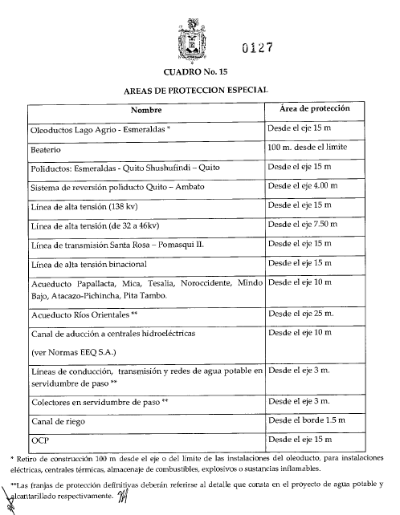
I) ANTECEDENTES
El Concejo Metropolitano de Quito, mediante Ordenanza Metropolitana No. 0127 sancionada el 25 de julio de 2016, aprobó la modificatoria de la Ordenanza Metropolitana No. 0041, del Plan Metropolitano de Desarrollo y Ordenamiento Territorial del Distrito Metropolitano de Quito, en la cual en su Anexo correspondiente al Plan de Uso y Ocupación del Suelo (PUOS), numeral 4.- Áreas de Protección Especial, establece que:
“Corresponden a las franjas de protección que deben respetarse por el cruce de oleoductos, poliductos, líneas de alta tensión, acueductos, canales de riego, colectores, OCP, zonas de restricción aeroportuarias y zona de protección del Beaterio, que se encuentran especificadas en el cuadro Nº 15 y en el mapa PUOS P2, y otras que puedan ser incorporadas.”

Slide 11
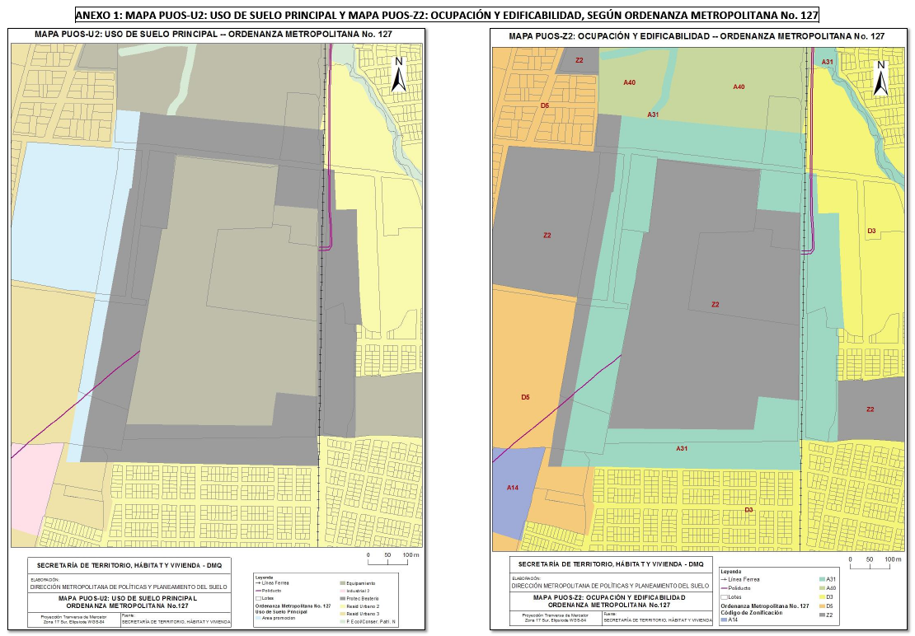
I) ANTECEDENTES
Según el cuadro No. 15 al Terminal El Beaterio le corresponde una: “Área de protección de 100 metros desde el límite”. Dicha área se encuentra graficada en el Mapa PUOS-U2: Uso de Suelo Principal, área asignada con la zonificación A31 indicada en el Mapa PUOS-Z2: Ocupación y Edificabilidad, mapas que forman parte de la Ordenanza Metropolitana No. 0127.
Cabe indicar que el “Área de protección de 100 metros desde el límite” para el Terminal El Beaterio, se ha mantenido vigente de conformidad con las siguientes Ordenanzas Metropolitanas: No. 24 (de fecha 12/06/2006, Cuadro No. 11), No. 31 (de fecha 10/06/2008, Cuadro No. 12) No. 171 (de fecha 30/12/2011, Cuadro No. 14), No. 41 (de fecha 22/02/2015, Cuadro No. 14) y No. 127 (de fecha 25/07/2016, Cuadro No. 15).

Slide 12
II) MOTIVACIÓN PARA LA REFORMA
A) Informes técnicos - legales suscritos por el Ing. Pedro Merizalde, Gerente General de EP PETROECUADOR, respecto de la franja de seguridad del Terminal El Beaterio, mediante Oficios: No. 21989-SIN-2016 de fecha 05/08/2016, No. 20944-POT-SPT-ITD-NOR-2016 de fecha 08/08/2016, No. 26872-SIN-2016 de fecha 05/10/2016 y No. 04470-SIN-2017 de fecha 16/02/2017.
Según el Oficio No. 26872-SIN-2016 de fecha 05/10/2016, EP PETROECUADOR, justifica la reforma a la franja de protección del Terminal El Beaterio, en función de que esta Terminal: “(…) tiene dentro de sus instalaciones las Estaciones reductoras de presión de los Poliductos Esmeraldas – Quito y Shushufindi – Quito, por tanto la servidumbre legal debe ser aplicada de conformidad con el artículo 2 y 8 del Decreto Supremo 616.”
Por lo que concluye con lo siguiente:
“(…) el Área de protección definida en la Ordenanza Metropolitana No. 171 es aplicable únicamente para restringir la construcción de plantas industriales, almacenar sustancias combustibles, inflamables o explosivas, así como montar instalaciones eléctricas, centrales térmicas y líneas de transmisión eléctricas, cumpliendo así con los Decretos Supremos 616 y 3068.

Slide 13
Sobre la determinación de las distancias mínimas de seguridad hasta vías públicas y propiedades privadas, se deberá considerar el informe técnico enviado con oficio No. 21989-SIN-2016 de fecha 05/08/2016, en el cual se expone la aplicación de la Norma Internacional NFPA 30 “Código de Líquidos Inflamables y Combustibles”.
Por lo tanto, le corresponde al Municipio del Distrito Metropolitano de Quito gestionar la revisión del Ordenamiento Territorial, a fin de hacer cumplir la normativa legal mencionada.”
Al respecto de la aplicación de la Norma Internacional NFPA 30 “Código de Líquidos Inflamables y Combustibles”, en el mencionado oficio se manifiesta lo siguiente:
“(…) El Reglamento Sustitutivo del Reglamento Ambiental para las Operaciones Hidrocarburíferas en el Ecuador, Decreto Ejecutivo 1215, publicado el 13 de febrero de 2011, en el artículo 25 referente al Manejo y almacenamiento de crudo y/o combustibles, en el literal c) dispone: “Los tanques o recipientes para combustibles deben cumplir con todas las especificaciones técnicas y de seguridad industrial del Sistema PETROECUADOR, para evitar evaporación excesiva, contaminación, explosión o derrame de combustible. Principalmente se cumplirá la Norma NFPA 30 o equivalente.”

Slide 14
Según el Oficio No. 21989-SIN-2016 de fecha 05/08/2016, EP PETROECUADOR, en función de la Norma Internacional NFPA 30 “Código de Líquidos Inflamables y Combustibles”, realizó el análisis de las distancias mínimas de seguridad de los tanques de almacenamiento de combustibles que se encuentran ubicados cerca de los linderos del Terminal El Beaterio. Producto de dicho análisis técnico EP PETROECUADOR presenta dos planos en los cuales se grafica las distancias mínimas de seguridad que debe existir desde la pared del tanque hasta una vía pública y hasta una propiedad privada. Y realiza las siguientes conclusiones:
Con respecto al Plano 1: “Mapa de distancias mínimas de seguridad hasta una vía según Norma NFPA 30”, se concluye que: “(…) Las vías externas al Terminal El Beaterio, actualmente cumplen con la distancia mínima requerida.”

Slide 15
Con respecto al Plano 2: “Mapa de distancias mínimas de seguridad hasta una propiedad según Norma NFPA 30”, se concluye que: “(…) En el mapa se muestra que en el lado Oeste del Terminal El Beaterio, existe una zona de posible afectación que esta por fuera de los límites de la instalación, la cual no está cumpliendo con la distancia mínima requerida.”
Se indica además que la zona graficada en el Plano 2 “con un perfil de color café, representa la Zona de Intervención (Espacio donde las consecuencias de los accidentes producen un nivel de daños que justifica la aplicación inmediata de medidas de protección).
Esta zona supera los límites del perímetro del Terminal El Beaterio en el lado OESTE y SUR
Se finaliza el análisis indicando que: “La información técnica mencionada en el presente oficio, está actualizada considerando los reales contenidos y capacidades de los tanques de almacenamiento del Terminal El Beaterio.”

Slide 16
Según el Oficio No. 20944-POT-SPT-ITD-NOR-2016 de fecha 08/08/2016, EP PETROECUADOR, informa que:
“(…) ha dado las disposiciones a los responsables de la operación del Terminal de Productos Limpios de Beaterio a fin de proceder a la reubicación del tanque No. 10019 que opera con combustible jet fuel.
Siendo el tanque indicado el que más cercano se encuentra con las viviendas ubicadas en el lado Oriental de este centro operativo se procederá a su reubicación hacia el lado Sur del Terminal Beaterio, con lo que se estaría cumpliendo con la regulación vigente.
Cabe señalar que por tratarse de un producto que demanda un alto cuidado en cuanto a mantener su calidad y coincidiendo con el mantenimiento preventivo de limpieza e inspección programado para este año en lo referente a los tanques que almacenan jet fuel, se ha previsto dejar fuera al tanque No. 10019 a finales de 2016.”
Tanque No. 10019

Slide 17
Según el Oficio No. 04470-SIN-2017 de fecha 16/02/2017, EP PETROECUADOR, realiza una aclaración al Oficio No. 21989-SIN-2016 de fecha 05/08/2016, la cual indica lo siguiente:
“(…) en el numeral 22.4.1 de la Norma NFPA 30, se definen los requisitos para la localización de tanques de almacenamiento de líquidos inflamables y combustibles, respecto de los límites de propiedad, vías públicas y edificios importantes, y la metodología que se utilizó para definir estas distancias es la utilización de las tablas 22.4.1.1 (a) y 22.4.1.1 (b) de la misma norma.
Al referirse la norma a distancia mínima, significa que la medición se debe realizar desde los puntos extremos de los dos objetos, lo que implica que las distancias graficadas en los planos remitidos en los oficios mencionados, fueron medidas desde la pared del tanque, que es el punto más alejado de este objeto hasta el límite más cercano de la propiedad o vía adyacente.
De igual manera, las distancias de las zonas de afectación por un posible incendio en cada uno de los tanques de almacenamiento, se graficaron midiendo desde la pared del tanque analizado, ya que estas distancias consideran la radiación térmica que produciría un incendio en uno de estos tanques.”

Slide 18
B) MOTIVACIÓN PARA LA REFORMA
Informes técnicos respecto de la franja de seguridad del Terminal El Beaterio remitidos por las siguientes dependencias municipales:
Procuraduría Metropolitana, mediante Expediente No. 03061-2016, GDOC 2016-572147, de fecha 16/02/2017.
Según el Expediente No. 03061-2016 de fecha 16/02/2017, el Dr. Gianni Frixone Enríquez, Procurador Metropolitano (e), al respecto de la solicitud realizada por el Concejal Sergio Garnica Ortiz mediante el Oficio No. 639-SGO-CMQ-2016 de fecha 30/11/2016, de informar sobre la factibilidad de incorporar las observaciones realizadas por la Concejala Luisa Maldonado en el Oficio No. 0744-LMM-CMQ-2016, de fecha 09/11/2016, dentro del tratamiento de la reforma a la Ordenanza Metropolitana No. 127; y sobre el orden jerárquico de aplicación de las normas referentes al presente caso. Manifiesta en su parte más relevante lo siguiente:
“(…) El contenido del PUOS y en particular, las áreas de afectación y protección especial que contiene este, responden a consideraciones estrictamente técnicas que deberán ser evaluadas por la Secretaría de Territorio, Hábitat y Vivienda, para determinar su actualización o modificación a través de la respectiva reforma del PUOS.
Es decir, la aprobación técnica que realiza la Secretaría de Territorio, Hábitat y Vivienda, constituye el sustento y respaldo técnico para la decisión que el Concejo Metropolitano, en uso de sus atribuciones, adopte respecto a incorporar en el PUOS las áreas de protección y su dimensionamiento.”
Respecto al orden jerárquico de la aplicación de las normas referentes al presente caso, se hace referencia al artículo 425 de la Constitución de la República del Ecuador, y se indica lo siguiente:
“La norma constitucional invocada, expresamente señala que en el orden jerárquico de aplicación de las normas, las ordenanzas distritales se encuentran sobre los decretos.”

Slide 19
II) MOTIVACIÓN PARA LA REFORMA
Informes técnicos respecto de la franja de seguridad del Terminal El Beaterio remitidos por las siguientes dependencias municipales:
Cuerpo de Bomberos del DMQ, mediante Oficio No. 733-DP-CBDMQ-2016 de fecha 29/11/2016.
Según el Oficio No. 733-DP-CBDMQ-2016 de fecha 29/11/2016, la Ing. Silvana Maricruz Hernández Tapia, Directora de Prevención del Cuerpo de Bomberos del DMQ, manifiesta que una vez realizada la inspección a las instalaciones del Terminal El Beaterio el 23/11/2016 y analizada la documentación en relación a distancias mínimas del tanque TK 1022 a la propiedad y al lado opuesto de la vía pública, se llega a la conclusión de que:
“la Terminal El Beaterio CUMPLE con las reglas técnicas en materia de Prevención de Incendios.”

Slide 20
II) MOTIVACIÓN PARA LA REFORMA
Informes técnicos respecto de la franja de seguridad del Terminal El Beaterio remitidos por las siguientes dependencias municipales:
Dirección Metropolitana de Gestión de Riesgos, mediante Oficio No. SGSG-DMGR-AT-2017-158 de fecha 23/02/2017, que adjunta el Informe Técnico No. 28-AT-DMGR-2017 de fecha 23/02/2017.
Según el Informe Técnico No. 28-AT-DMGR-2017 de fecha 23/02/2017 (adjunto al Oficio No. SGSG-DMGR-AT-2017-158 de fecha 23/02/2017), el Sr. Dennis Suárez Falconí, Director Metropolitano de Gestión de Riesgos, emite conclusiones respecto de la inspección realizada a las instalaciones del Terminal El Beaterio el 23/11/2016. Entre las que por su relevancia de detallan las siguientes:
Conclusiones:
“En las condiciones actuales y considerando que el Terminal “El Beaterio” cuenta con medidas de Prevención, Mitigación y Respuesta, mismas que permiten reducir las consecuencias de eventos adversos en las zonas aledañas a emplazamiento, los niveles de amenazas naturales en el predio inspeccionado es: Bajo-medio frente a movimientos en masa (asentamientos diferenciados del suelo y subsistencias en rellenos de quebradas), medio-alto ante sismos; y, bajo ante actividad volcánica.”
“Respecto al análisis de riesgos de tipo Tecnológico, al Terminal “El Beaterio” se indica que por estar emplazado en el sector rodeado por los asentamientos humanos, cumpliendo e incumpliendo con la normativa metropolitana de Área de protección especial de 100 metros; es la Secretaría de Territorio, Hábitat y Vivienda (STHV), tiene que pronunciarse respecto al cumplimiento de lo establecido en el Informe de Regulación Metropolitana (IRM), en cuanto al uso y ocupación del suelo.”

Slide 21
II) MOTIVACIÓN PARA LA REFORMA
C) Informe técnico suscrito por el Ing. Fernando Gómez Miranda, Gerente General (Encargado) de la Empresa Eléctrica Quito, respecto del cumplimiento de la prohibición establecida en el Artículo 2, literal b) del Decreto Supremo 616 publicado en el Registro Oficial No. 584 de fecha 28 de junio de 1974, aplicada en específico al Área de Protección del Terminal El Beaterio.
Mediante el Oficio No. STHV-DMPPS-2017-1608, de fecha 30/03/2017, el Arq. Jacobo Herdoíza, Secretario de Territorio, Hábitat y Vivienda, solicito al Ing. Fernando Gómez Miranda, Gerente General (Encargado) de la Empresa Eléctrica Quito, informe respecto del cumplimiento de la prohibición establecida en el Artículo 2, literal b) del Decreto Supremo 616, aplicada en específico al Área de Protección del Terminal El Beaterio.
En contestación a este requerimiento, mediante el Oficio Nro. EEQ-GG-2017-0414-OF, de fecha 20/04/2017, el Ing. Fernando Gómez Miranda, Gerente General (Encargado) de la Empresa Eléctrica Quito, informa que en inspección realizada el 13/04/2017 a las instalaciones del Terminal “El Beaterio”:
“(…) se confirmó que no existen centrales térmicas y tampoco líneas de transmisión, ya que, solamente existen redes de distribución de medio voltaje de 22.8 kV., las mismas que sirven a los moradores del sector, así como también a las instalaciones propias del Terminal “El Beaterio”, ubicado en la Panamericana Sur Km 10 ½ sector Guamaní.”

Slide 22
III) BASE LEGAL
La Constitución de la República del Ecuador en su artículo 264, en concordancia con el 266, ídem, dispone que es competencia de los gobiernos municipales:
“1. Planificar el desarrollo cantonal y formular los correspondientes planes de ordenamiento territorial, de manera articulada con la planificación nacional, regional, provincial y parroquial, con el fin de regular el uso y la ocupación del suelo urbano y rural.- 2. Ejercer el control sobre el uso y ocupación del suelo en el cantón”.
El artículo 425, ibídem, establece que:
“El orden jerárquico de aplicación de las normas será el siguiente: La Constitución; los tratados y convenios internacionales; las leyes orgánicas; las leyes ordinarias; las normas regionales y las ordenanzas distritales; los decretos y reglamentos; las ordenanzas; los acuerdos y las resoluciones; y los demás actos y decisiones de los poderes públicos.
En caso de conflicto entre normas de distinta jerarquía, la Corte Constitucional, las juezas y jueces, autoridades administrativas y servidores públicos, lo resolverán mediante la aplicación de la norma jerárquica superior.
La jerarquía normativa considerará, en lo que corresponda, el principio de competencia, en especial la titularidad de las competencias exclusivas de los gobiernos autónomos descentralizados.”

Slide 23
III) BASE LEGAL
El Decreto Supremo 616, publicado en el Registro Oficial No. 584 de fecha 28 de junio de 1974, expedido por el entonces Presidente de la República, General Guillermo Rodríguez Lara, decreta la servidumbre de terrenos sobre el Oleoducto Lago Agrio – Esmeraldas.
  En el Artículo 1, el Decreto determina: “Impónense, a título de servidumbre legal y con el carácter de gratuitas, las siguientes limitaciones de dominio sobre los terrenos que dan acceso al oleoducto Lago Agrio – Esmeraldas, en virtud de las cuales queda prohibido en una extensión de quince metros a cada lado del oleoducto Lago Agrio – Esmeraldas: (…) b) Edificar inmuebles y levantar campamentos permanentes o temporales.”
  En su Artículo 2, determina: “En una extensión no menor de cien metros de los puntos por los que atraviesa el oleoducto Lago Agrio – Esmeraldas está así mismo prohibido:
      Establecer plantas industriales y almacenar sustancias combustibles, inflamables o explosivas; y,
      Montar instalaciones eléctricas, centrales térmicas y líneas de transmisión eléctrica, excepto en los cruces obligados de las líneas de transmisión, caso en el que deberán ser aéreas y colocadas de acuerdo con las normas de seguridad impartidas por el Ministerio de Recursos naturales y Energéticos.
  En el Artículo 8 se establece que: “Para los fines previstos en el presente Decreto, se entiende que el oleoducto Lago Agrio – Esmeraldas está integrado por su línea principal, sus líneas secundarias incluyendo las tuberías de recolección, las estaciones de bombeo y reductoras de presión y las instalaciones para su mantenimiento y operación.
  Cuando no se trate de tubería, las distancias dentro de las que se establecen las prohibiciones enumeradas en los Art. 1°, 2° y 3°, se medirán de los límites periféricos de las estaciones e instalaciones que componen el oleoducto.”
  En el Artículo 9 se dispone que: “De la ejecución del presente Decreto que por ser especial prevalecerá sobre todas las disposiciones generales y especiales que se le opongan y que entrará en vigencia a partir de la fecha de su publicación en el Registro Oficial, encárguese el Señor Ministro de Recursos Naturales y Energéticos.”

Slide 24
III) BASE LEGAL
El Decreto Supremo 3068, publicado en el Registro Oficial No. 733 de fecha 18 de diciembre de 1978, expedido por el Consejo Supremo de Gobierno, en su Artículo 1 decreta: “Con las solas modificaciones que la realidad actual determine, se aplicarán para los Poliductos Esmeraldas – Quito y Shushufindi – Quito, las disposiciones contenidas en el Decreto Supremo No. 616, de 19 de junio de 1974, publicado en el Registro Oficial No. 584, de 28 de los mismos mes y año, referente a limitaciones de dominio e imposición de servidumbres legales, generales y especiales no previstas en el Código Civil y adoptadas para el Oleoducto Transecuatoriano.”
El Reglamento Ambiental de Actividades Hidrocarburíferas en el Ecuador, Decreto Ejecutivo 1215, publicado en el Registro Oficial No. 265 de fecha 13 de febrero de 2001, en el artículo 25 referente al Manejo y almacenamiento de crudo y/o combustibles, en el literal c) dispone: “Los tanques o recipientes para combustibles deben cumplir con todas las especificaciones técnicas y de seguridad industrial del Sistema PETROECUADOR, para evitar evaporación excesiva, contaminación, explosión o derrame de combustible. Principalmente se cumplirá la Norma NFPA 30 o equivalente.”
La Ley Orgánica de Régimen para el Distrito Metropolitano de Quito en el artículo 2 establece como finalidades del Municipio del Distrito Metropolitano de Quito:
“1) Regular el uso y la adecuada ocupación del suelo y ejercer control sobre el mismo con competencia exclusiva y privativa. (…)”
El artículo 26, inciso primero, ibídem establece que la decisión sobre el destino del suelo y su forma de aprovechamiento dentro del territorio distrital, compete, exclusivamente, a las autoridades del Distrito Metropolitano.

Slide 25
III) BASE LEGAL
El Código Orgánico de Organización Territorial, Autonomía y Descentralización (COOTAD), en su artículo 7 en cuanto se refiere a la Facultad normativa señala: “Para el pleno ejercicio de su competencias y de las facultades que de manera concurrente podrá asumir, se reconoce a los consejos regionales y provinciales, concejos metropolitanos y municipales, la capacidad para dictar normas de carácter general, a través de ordenanzas, acuerdos y resoluciones, aplicables dentro de su circunscripción territorial. (…)”
El artículo 55, literal b) ibídem, establece como competencia exclusiva del gobierno autónomo descentralizado municipal la de “ejercer el control sobre el uso y ocupación del suelo en el cantón”.
El artículo 84, literal n) ibídem, en lo que respecta a las funciones de los gobiernos de los distritos metropolitanos autónomos descentralizados indica: “Regular y controlar las construcciones en la circunscripción del distrito metropolitano, con especial atención a las normas de control y prevención de riesgos y desastres;”
El artículo 85, ídem, manifiesta que los gobiernos autónomos descentralizados de los distritos metropolitanos: “ejercerán las competencias que corresponden a los gobiernos cantonales (…)”
El artículo 57, literales a) y x) en concordancia con el artículo 87, literales a) y v), ibídem, establecen que son competencias del concejo Metropolitano, entre otras, las siguientes: “(…) a) El ejercicio de la facultad normativa en las materias de competencia del gobierno autónomo descentralizado metropolitano, mediante la expedición de ordenanzas metropolitanas, acuerdos y resoluciones; (…); x) Regular y controlar, mediante la normativa cantonal correspondiente, el uso del suelo en el territorio del cantón de conformidad con las leyes sobre la materia, y establecer el régimen urbanístico de la tierra.”
El artículo 322, ibídem, establece como Decisiones legislativas: “Los consejos regionales y provinciales y los concejos metropolitanos y municipales aprobarán ordenanzas regionales, provinciales, metropolitanas y municipales, respectivamente, con el voto conforme de la mayoría de sus miembros. (…)”

Slide 26
III) BASE LEGAL
La Ordenanza Metropolitana No. 172, que contiene el Régimen Administrativo del Suelo en el Distrito Metropolitano de Quito, sancionada el 30 de diciembre de 2011, en su Artículo…(22).- Plan de Uso y Ocupación del Suelo (PUOS), establece que:
“1. El PUOS es el componente del Plan Metropolitano de Ordenamiento Territorial que tiene por objeto la estructuración de la admisibilidad de usos y la edificabilidad, mediante la fijación de los parámetros y normas específicas para el uso, ocupación, habilitación del suelo y edificación, de acuerdo a lo que establece el presente Libro.
2. El PUOS delimita las zonas de la circunscripción territorial del Distrito Metropolitano de Quito y establece los usos del suelo y relaciones de compatibilidad; la ocupación y edificabilidad del suelo a través de la definición de coeficientes de ocupación; el volumen y altura de las edificaciones; las normas para la habilitación del suelo; las categorías y dimensiones de las vías; las áreas de afectación y protección especial.
3. El PUOS será elaborado por la Secretaría responsable del territorio, hábitat y vivienda la que realizará la aprobación técnica del instrumento a través de informe preceptivo y obligatorio, previa su aprobación por el Concejo Metropolitano.
4. El PUOS tendrá vigencia de cinco años, y podrá ser actualizado únicamente mediante la formulación de planes parciales, planes y proyectos especiales, todos los que serán aprobados por el Concejo Metropolitano.”

Slide 27
IV) ANÁLISIS Y CRITERIO TÉCNICO
De conformidad con los antecedentes expuestos, la documentación adjunta al expediente, y la base legal antes indicada, se realizó el correspondiente análisis técnico con respecto a la franja de protección del Terminal El Beaterio. (Cuadro No. 15 y Mapa PUOS-U2, anexo de la Ordenanza Metropolitana No. 127 de fecha 25/07/2016)
Del análisis realizado, esta Secretaría informa lo siguiente:
1. La aprobación por parte del Concejo Metropolitano de Quito del “Área de Protección de 100 metros desde el límite” que le corresponde al Terminal el Beaterio, según consta en el cuadro No. 15 y el Mapa PUOS-U2: Uso de Suelo Principal, que forman parte de la Ordenanza Metropolitana No. 0127 de fecha 25/07/2016. Se encuentra fundamentada en los Decretos Supremos N° 616 (artículo 2 y 8) y 3068 (artículo 1), publicados en los Registros Oficiales N°: 584 de 28 de junio de 1974 y 733 de 18 de diciembre de 1978 respectivamente.
Para tal efecto como se indicó en el antecedente, el Municipio del Distrito Metropolitano de Quito fue informado de la aplicación de los mencionados decretos para el Terminal El Beaterio a través del Oficio N° 0249 DNH-TA-0303316 de fecha 01 de abril del 2003, suscrito por el Ing. Nelson Suquilanda, Director Nacional de Hidrocarburos del Ministerio de Energía y Minas. En cuanto al establecimiento de un retiro de 100 metros alrededor del cerramiento perimetral del Terminal El Beaterio, excluyéndose en dicho retiro cualquier tipo de obra civil. Constituyéndose de esta manera en una franja de seguridad, misma que debe ser respetada.
En este sentido la municipalidad a través del PUOS ha incorporado esta normativa nacional referente al Área de protección para El Terminal El Beaterio, la cual se viene aplicando de conformidad con la Ordenanza Metropolitana No 24 de fecha 12 de junio de 2006, en su Cuadro No. 11, hasta el momento con la Ordenanza Metropolitana No. 127 de fecha 25 de julio de 2016, en su Cuadro No. 15 y graficada en el Mapa PUOS-U2: Uso de Suelo Principal.

Slide 28
IV) ANÁLISIS Y CRITERIO TÉCNICO
2. De los informes técnicos y legales emitidos por EP PETROECUADOR, detallados en el acápite II) literal A), se motiva reformar el área de protección del Terminal El Beaterio establecida en el Cuadro No. 15 y en el Mapa PUOS–U2: Uso de Suelo Principal de la Ordenanza Metropolitana No. 127, en el sustento de que esta franja de protección es: “(…) aplicable únicamente para restringir la construcción de plantas industriales, almacenar sustancias combustibles, inflamables o explosivas, así como montar instalaciones eléctricas, centrales térmicas y líneas de transmisión eléctricas, cumpliendo así con los Decretos Supremos 616 y 3068.” . Y que para la determinación de las distancias mínimas de seguridad hasta vías públicas y propiedades privadas se deberá aplicar la Norma Internacional NFPA 30 “Código de Líquidos Inflamables y Combustibles”, tal como lo dispone el Decreto Ejecutivo 1215, en su artículo 25, literal c). Se precisa que el mencionado decreto fue publicado en el Registro Oficial No. 265 de fecha 13 de febrero de 2001.
3. Respecto del cumplimiento de la prohibición establecida en el Artículo 2, literal b) del Decreto Supremo 616, aplicada en específico al Área de Protección del Terminal El Beaterio, la Empresa Eléctrica Quito mediante informe técnico detallado en el acápite II) literal C), confirma que: “(…) no existen centrales térmicas y tampoco líneas de transmisión, ya que, solamente existen redes de distribución de medio voltaje de 22.8 kV., las mismas que sirven a los moradores del sector, así como también a las instalaciones propias del Terminal “El Beaterio”, ubicado en la Panamericana Sur Km 10 ½ sector Guamaní.”

Slide 29
IV) ANÁLISIS Y CRITERIO TÉCNICO
4. De conformidad con lo establecido en los Decretos Supremos 616 y 3068, como también en el Decreto Ejecutivo 1215, que aplica la Norma Internacional NFPA 30 “Código de Líquidos Inflamables y Combustibles”, normativa que rige las especificaciones técnicas y de seguridad industrial del Sistema PETROECUADOR. Esta Secretaría fundamentada normativa antes indicada, y con la facultad que le otorga la Ordenanza Metropolitana No. 172 de fecha 30/12/2011, en su artículo 22, numeral 3, considera que técnicamente es factible realizar la reforma planteada por EP PETROECUADOR para el Área de Protección del Terminal El Beaterio, para lo cual se recomienda la siguiente propuesta de reforma al área en mención:
El Área de Protección del Terminal El Beaterio se mantendrá en 100 metros desde el límite del lindero de la mencionada terminal, y será una afectación aplicada únicamente para restringir la construcción de plantas industriales, almacenar sustancias combustibles, inflamables o explosivas, así como montar instalaciones eléctricas, centrales térmicas y líneas de transmisión eléctricas, cumpliendo así con los Decretos Supremos 616 y 3068. Su graficación estará indicada en el Mapa PUOS–P2: Áreas de Protección Especial.

Slide 30
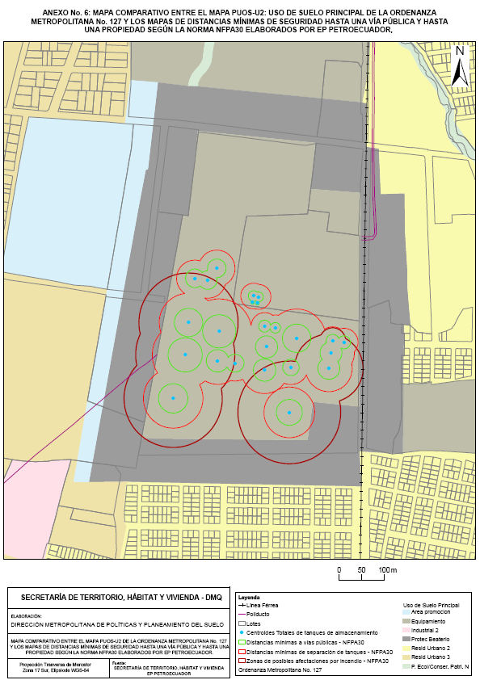
IV) ANÁLISIS Y CRITERIO TÉCNICO
En base a los planos remitidos por EP PETROECUADOR (Plano 1: “Mapa de distancias mínimas de seguridad hasta una vía según Norma NFPA 30” y Plano 2: “Mapa de distancias mínimas de seguridad hasta una propiedad según Norma NFPA 30”) mediante el Oficio No. 04470-SIN-2017 de fecha 16/02/2017; y el Mapa PUOS–U2: Uso de Suelo Principal de la Ordenanza Metropolitana No. 127, se realiza un mapa comparativo de distancias. A partir de lo cual se determina lo siguiente:

Slide 31
IV) ANÁLISIS Y CRITERIO TÉCNICO
Sectores inmersos en el Área de Protección del Terminal El Beaterio vulnerables a la radiación térmica que sería producida por un posible incendio en los tanques de almacenamiento de combustibles de la mencionada terminal, razón por la cual estos sectores tendrán una afectación adicional que consiste en la prohibición de construcciones y de efectuar actividades económicas. Su graficación estará indicada en el Mapa PUOS–P2: Áreas de Protección Especial.
    Sectores inmersos en el Área de Protección del Terminal El Beaterio que cumplen con la normativa de distancias mínimas de seguridad hasta una vía y hasta una propiedad establecidas en la Norma NFPA 30.

Slide 32
IV) ANÁLISIS Y CRITERIO TÉCNICO
En función de lo cual en el Anexo 7 y Anexo 8 se detalla la propuesta de asignación de uso de suelo y zonificación respectivamente para los sectores mencionados. En la cual a los sectores determinados como vulnerables se mantiene el Uso de Suelo Protección Beaterio y la Zonificación A31 establecidos en la Ordenanza Metropolitana No. 127, mientras que los sectores que cumplen con la normativa de distancias mínimas de seguridad establecidas en la Norma NFPA 30, se les asigna datos de uso de suelo y zonificación considerando su entorno inmediato como también las restricciones establecidas en los Decretos Supremos 616 y 3068.

Slide 33
IV) ANÁLISIS Y CRITERIO TÉCNICO
Por lo expuesto el Cuadro No. 15, de la Ordenanza Metropolitana No. 127 debería ser modificado de la siguiente manera:
  Es importante indicar que se deben respetar las áreas de protección especial de los Poliductos: Esmeraldas – Quito y Shushufindi – Quito, “desde el eje 15 m” indicada en el cuadro No. 15 y el Mapa PUOS-P2, de la Ordenanza Metropolitana No. 127, como también el derecho de vía de la Línea Férrea, “desde el eje 10 m”, indicada en el cuadro No. 14 y el Mapa PUOS-P2 de la ordenanza en mención.

